Slide 1
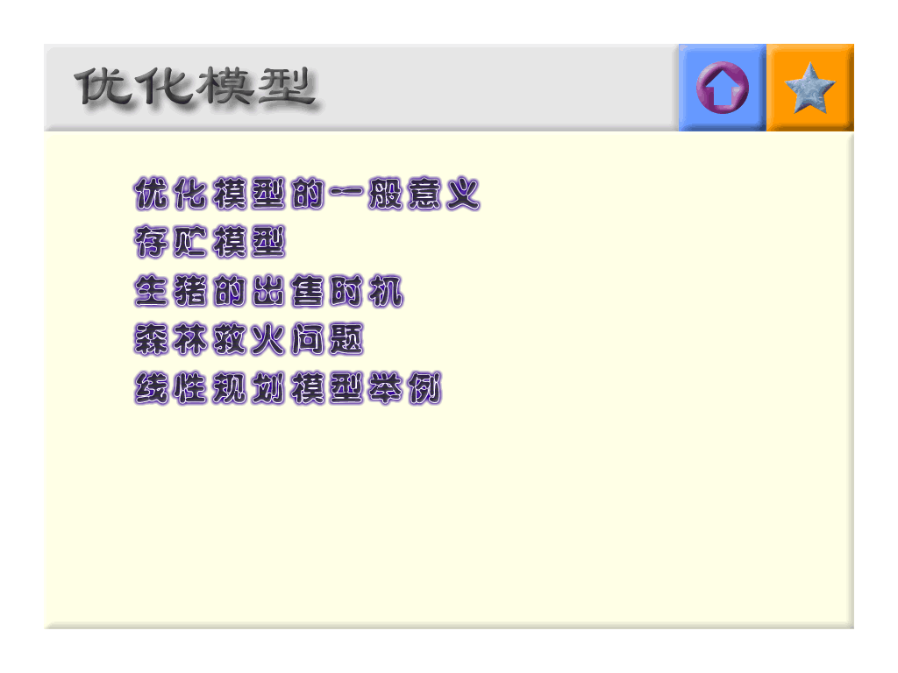


Slide 2

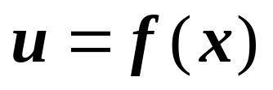
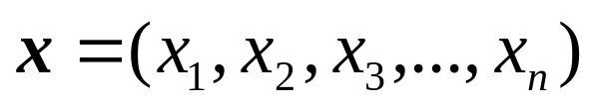
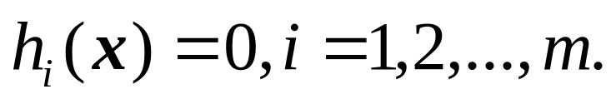
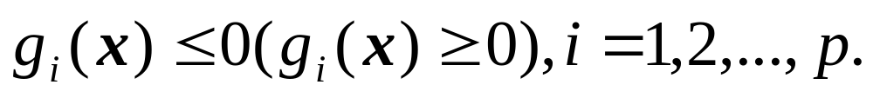

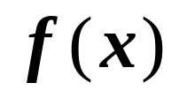

一 优化模型的一般意义
（一）优化模型的数学描述
将一个优化问题用数学式子来描述，即求函数
在约束条件
和
下的最大值或最小值，其中
设计变量（决策变量）
目标函数
可行域

Slide 3
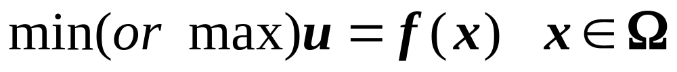
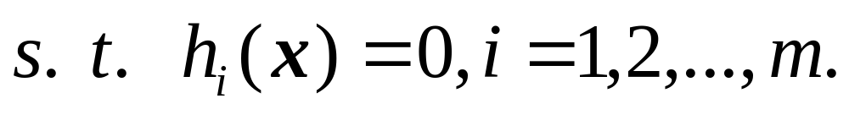
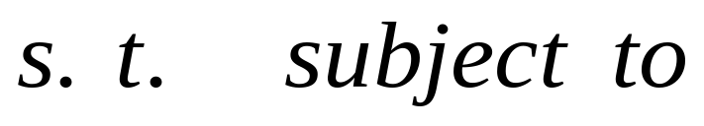
“受约束于”之意

Slide 4
（二）优化模型的分类
1.根据是否存在约束条件
有约束问题和无约束问题。
2.根据设计变量的性质
静态问题和动态问题。
3.根据目标函数和约束条件表达式的性质
线性规划，非线性规划，二次规划，多目标规划等。

Slide 5
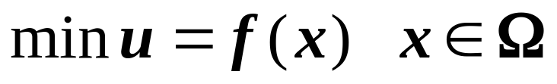
（1）非线性规划
目标函数和约束条件中，至少有一个非线性函数。

Slide 6
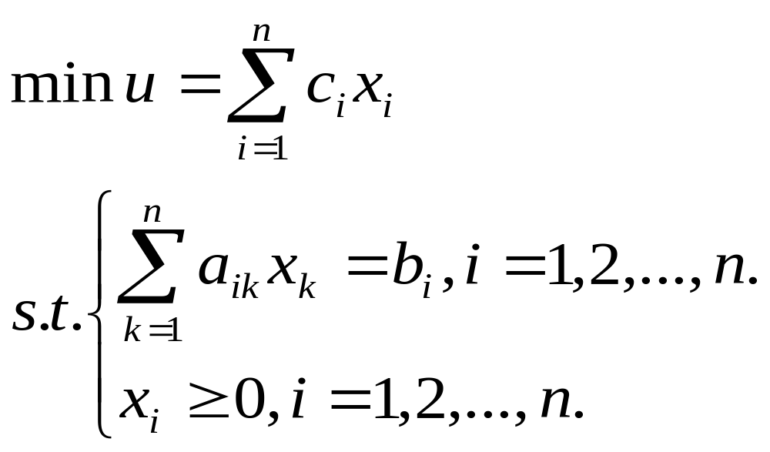
（2）线性规划（LP）
目标函数和所有的约束条件都是设计变量
的线性函数。

Slide 7
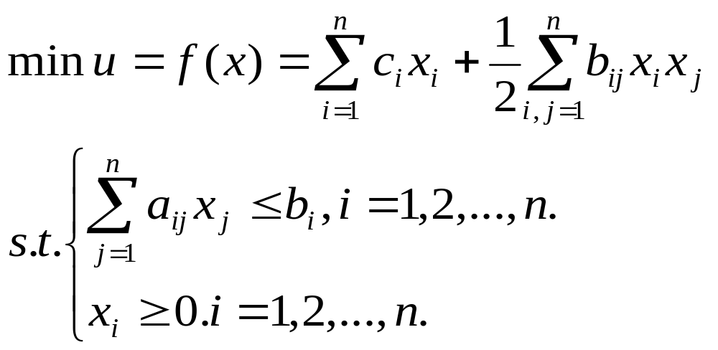
（3）二次规划问题
目标函数为二次函数，约束条件为线性约束

Slide 8
4. 根据设计变量的允许值
整数规划（0-1规划）和实数规划。
5. 根据变量具有确定值还是随机值
确定规划和随机规划。

Slide 9
（三）建立优化模型的一般步骤
1.确定设计变量和目标变量；
2.确定目标函数的表达式；
3.寻找约束条件。

Slide 10
（四）简单优化模型举例
例1 存贮模型
工厂定期订购原料，存入仓库供生产之用；
车间一次加工出一批零件，供装配线每天生产之用；
商店成批购进各种商品，放在货柜里以备零售；
水库在雨季蓄水，用于旱季的灌溉和发电。
存贮量多少合适？
存贮量过大，存贮费用太高；存贮量太小，会导致一
次性订购费用增加，或不能及时满足需求。

Slide 11
问题1 不允许缺货的存贮模型
配件厂为装配线生产若干种部件，轮换生产不同的部件时因更换设备要付生产准备费（与生产数量无关），同一部件的产量大于需求时因积压资金、占用仓库要付存贮费。今已知某一部件的日需求量100件，生产准备费5000元，存贮费每日每件1元。如果生产能力远大于需求，并且不允许出现缺货，试安排该产品的生产计划，即多少天生产一次（称为生产周期），每次产量多少，可使总费用最小。

Slide 12
问题分析
若每天生产一次，每次100件，无存贮费，生产准备费5000元，每天费用5000元；
若10天生产一次，每次1000件，存贮费900+800+…+100=4500元，生产准备费5000元，总计9500元，平均每天费用950元；
若50天生产一次，每次5000件，存贮费4900+4800+…+100=122500元，生产准备费5000元，总计127500元，平均每天费用2550元；
寻找生产周期、产量、需求量、生产准备费和存贮费之间的关系，使每天的费用最少。

Slide 13
模型假设
1 连续化，即设生产周期 T 和产量 Q 均为连续量；
2 产品每日的需求量为常数 r ；
3 每次生产准备费 C1，每日每件产品存贮费 C2；
4 生产能力为无限大（相对于需求量），当存贮量
降到零时，Q件产品立即生产出来供给需求，即
不允许缺货。

Slide 14
模型建立
总费用与变量的关系
总费用=生产准备费+存贮费
存贮费=存贮单价*存贮量
存贮量=？

Slide 15
存贮量的计算
设 t 时刻的存贮量为 q(t) ，t = 0时生产 Q 件，存贮量 q(0) = Q , q(t) 以需求速率 r 线性递减，直至q(T) = 0，如图。q(t) = Q- r t， Q = r T 。
q
Q
r
A
t
o
T
不允许缺货模型的存贮量q(t)

Slide 16
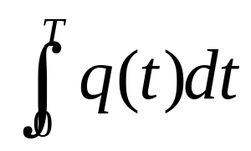
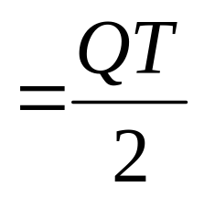
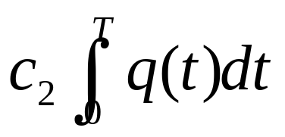
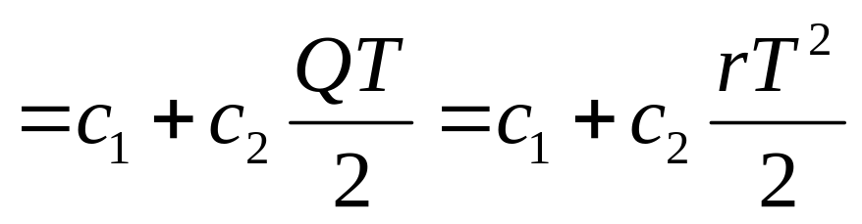
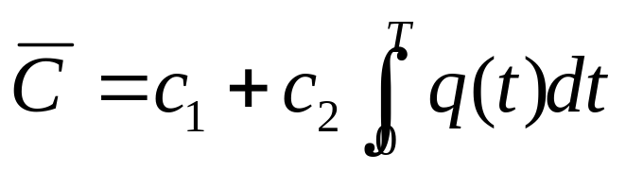
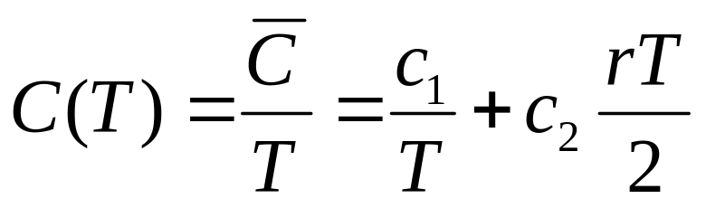
一个周期内存贮量
(A的面积)
一个周期内存贮费
一个周期的总费用
每天平均费用

Slide 17
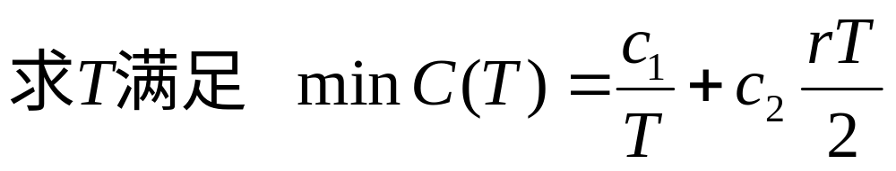
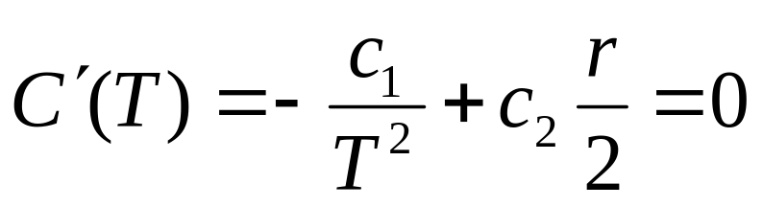
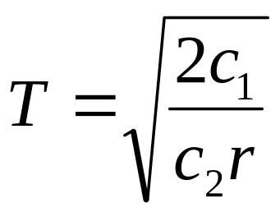
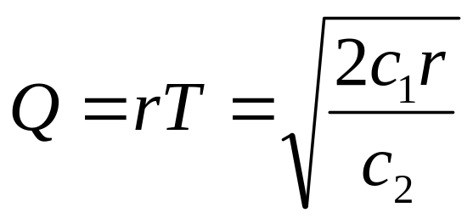
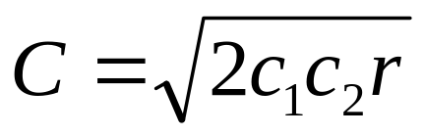
模型求解
用微分法
每天平均最小费用
著名的 经济订货批量公式（EOQ公式）。

Slide 18
结果解释
当准备费 c1 增加时，生产周期和产量都变大；
当存贮费 c2 增加时，生产周期和产量都变小；
当日需求费 r 增加时，生产周期变小而产量变大。
这些定性结果符合常识，而定量关系（平方根，系数2 等）凭常识是无法得出的，只能由数学建模得到。

Slide 19
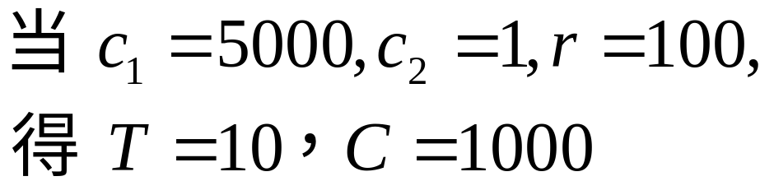
在本例中
这里得到的费用C与前面计算得950元有微
小差别，你能解释吗？

Slide 20
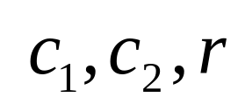
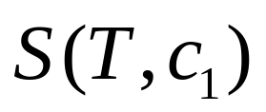
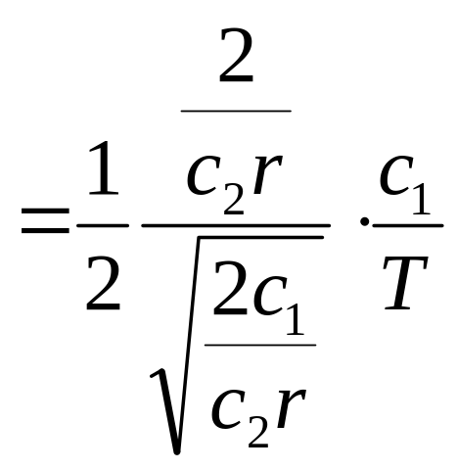
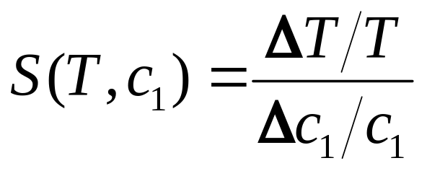
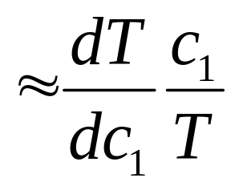

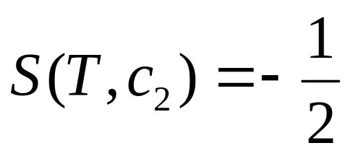
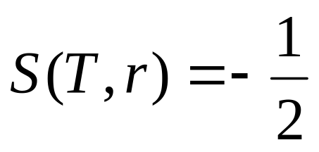
敏感性分析
讨论参数
有微小变化时对生产周期T 影响。
由相对变化量衡量对参数的敏感程度。
T 对c1 的敏感程度记为

Slide 21
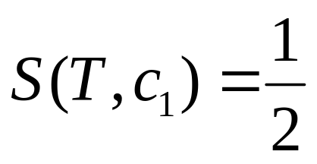
意义是当准备费增加1%时，生产周期增加0.5% ；
而存贮费增加1%时，生产周期减少0.5% ；
日需求量增加1%时，生产周期减少0.5% 。
当
有微小变化对生产周期影响不太大。

Slide 22
思考
建模中未考虑生产费用（这应是最大一笔费
用），在什么情况下才可以不考虑它？
建模时作了“生产能力无限大”的简化假设，如
果生产能力有限，是大于需求量的一个常数，
如何建模？

Slide 23
问题2 允许缺货的存贮模型
模型假设
1 连续化，即设生产周期 T 和产量 Q 均为连续量；
2 产品每日的需求量为常数 r ；
3 每次生产准备费 C1，每日每件产品存贮费 C2；
4 生产能力为无限大（相对于需求量），允许缺
货，每天每件产品缺货损失费C3 ，但缺货数量需
在下次生产（订货）时补足。

Slide 24
模型建立
总费用=生产准备费+存贮费+缺货损失费
存贮费=存贮单价*存贮量
缺货损失费=缺货单价*缺货量
存贮量=？，缺货量=？

Slide 25
因存贮量不足造成缺货，因此 q(t) 可取负值， q(t) 以需求速率 r 线性递减，直至q(T1) = 0，如图。q(t) = Q-r t， Q = r T1 。
q
Q
r
R
A
t
T1
B
T
o
允许缺货模型的存贮量q(t)

Slide 26
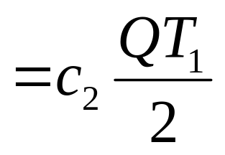
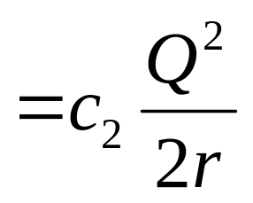
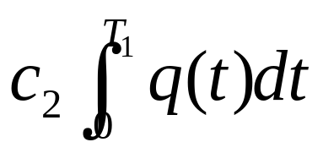
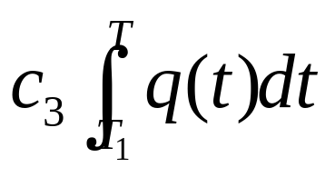
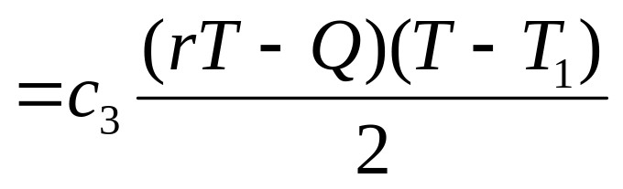
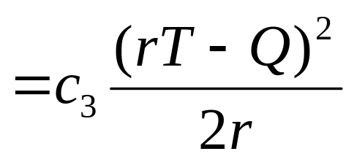
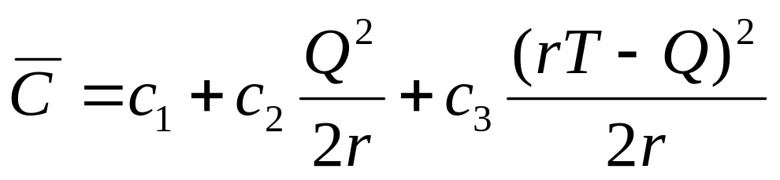
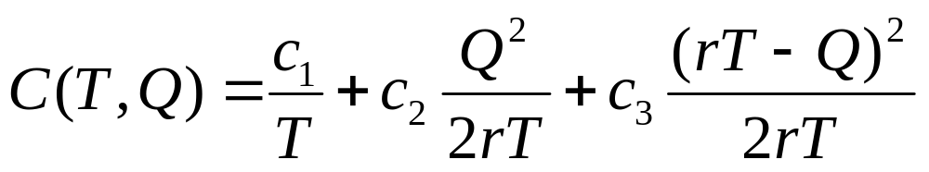
一个周期内存贮费
一个周期内缺货损失费
一个周期的总费用
每天平均费用

Slide 27
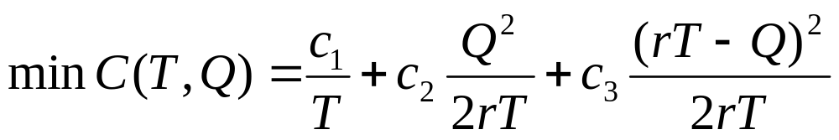

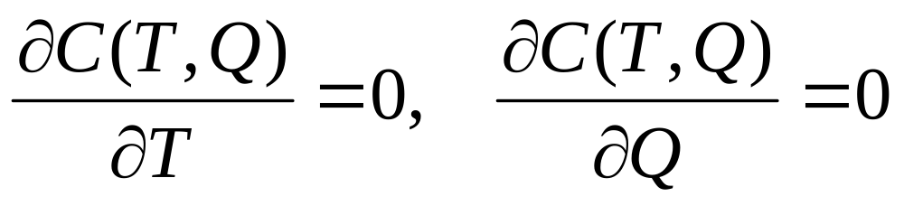
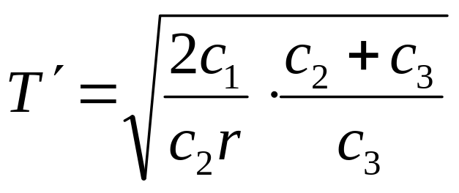
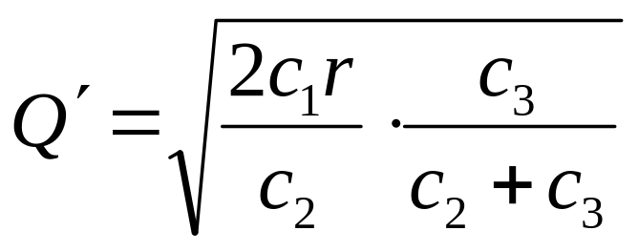
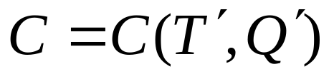
模型求解
用微分法 令
每天平均最小费用

Slide 28

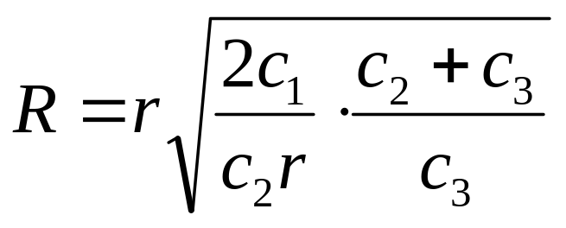
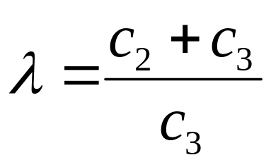
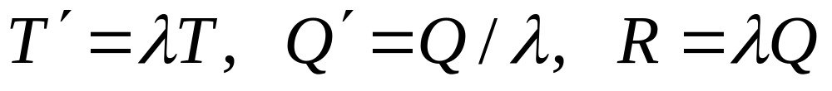
每个周期的供货量
与不允许缺货模型相比较，有

Slide 29
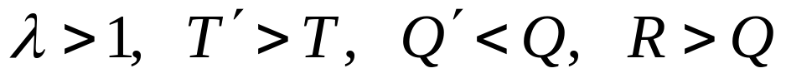



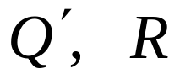



结果解释
1）
即允许缺货时，
周期和供货量增加，周期初的存贮量减少。
2）缺货损失费愈大， 愈小， 愈接近 ，
愈接近 。
3）
不允许缺货模型可视为允许缺货模型的特例。

